Slide 1
TENSORFLOW
EXTENDED
Introduction to Big Data – Group 4 – Machine Learning tool

Slide 2




MEMBERS
20127484
Ng Tư Duy
20127374
Ng Đức Trường
20127383
Lê Ngọc Tường
20127588
Ng Tấn Phát
1

Slide 3
TABLE OF CONTENTS
01
03
02
04
Overview
TFX COMPONENTS
TFX PIPELINE
Conclusion
2

Slide 4
01
OVERVIEW
3

Slide 5

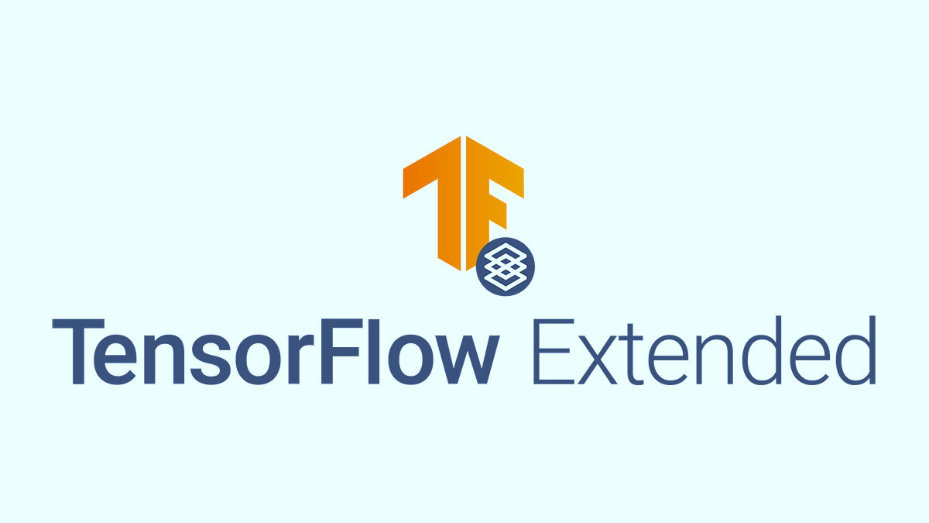
INTRODUCTION
TensorFlow Extended (TFX) là một nền tảng phát triển mã nguồn mở của Google, được thiết kế để xây dựng các ứng dụng học máy sản xuất và quản lý quá trình thực hiện mô hình học máy.
TFX bao gồm một bộ các công cụ, thư viện và khung công việc cho phép các nhà phát triển và chuyên gia dữ liệu xây dựng, huấn luyện, triển khai và quản lý các mô hình học máy. Nó cung cấp cho người dùng các khả năng tiền xử lý dữ liệu, huấn luyện mô hình, kiểm tra và đánh giá mô hình, triển khai mô hình và quản lý quá trình sản xuất.
4

Slide 6
“Với TFX, các nhà phát triển và chuyên gia dữ liệu có thể tập trung vào việc phát triển các mô hình học máy chất lượng cao, đồng thời giảm thiểu thời gian và công sức trong việc quản lý các công việc liên quan đến tiền xử lý dữ liệu, huấn luyện mô hình và triển khai mô hình…”
5

Slide 7

WHAT IS APACHE BEAM ?
Apache Beam là một framework mã nguồn mở cho xử lý dữ liệu phân tán. Nó cung cấp một API đơn giản để xây dựng các pipeline xử lý dữ liệu phức tạp trên các hệ thống phân tán như Apache Spark, Google Cloud Dataflow…
Apache Beam được thiết kế để hỗ trợ việc xử lý dữ liệu liên tục và dữ liệu theo lô (batch), cũng như các loại dữ liệu khác nhau như văn bản, hình ảnh, video, âm thanh và dữ liệu định dạng phức tạp. Nó cung cấp các công cụ và thư viện để thực hiện các tác vụ như rút trích đặc trưng, xử lý dữ liệu thô, tối ưu hóa hiệu suất và triển khai các ứng dụng phân tán.
TFX sử dụng Apache Beam như một công cụ để thực hiện các tác vụ xử lý dữ liệu và huấn luyện mô hình trên các tập dữ liệu lớn và phân tán.
6

Slide 8
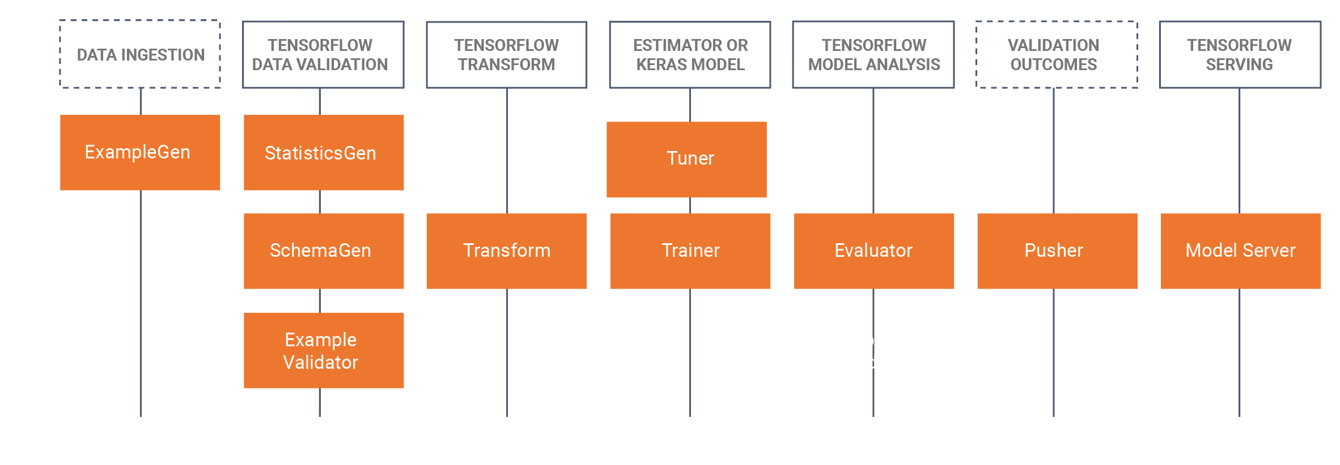
WHAT IS TENSORFLOW EXTENDED??
TFX là một end-to-end Machine Learning pipeline. Đây là một chuỗi các bước xử lí dữ liệu và huấn luyện mô hình từ dữ liệu đầu vào cho đến triển khai mô hình vào môi trường sản xuất.
7

Slide 9
02
TFX PIPELINES
8

Slide 10
Data Ingestion: lấy dữ liệu từ các nguồn khác nhau và chuyển đổi chúng thành dữ liệu đầu vào đồng nhất…
TensorFlow Data Validation: Kiểm tra tính chính xác và tính đầy đủ của dữ liệu, phát hiện và xử lý các giá trị thiếu và ngoại lai và đảm bảo tính nhất quán của dữ liệu
TensorFlow Transform: Là quá trình chuyển đổi dữ liệu đầu vào thành dữ liệu được chuẩn hóa phù hợp với mô hình học máy.
Estimator or Keras Model: Là 2 lựa chọn cho thành phần Trainer. Đây là các framework để xây dựng mô hình ML trên Tensorflow.
Data Model Analysis: đánh giá chất lượng của mô hình học máy. Nó cung cấp các công cụ để tính toán các chỉ số đánh giá và biểu diễn chúng dưới dạng biểu đồ hoặc báo cáo.
Validation Outcomes: là kết quả của quá trình kiểm tra mô hình học máy trên các tập dữ liệu đầu vào khác nhau. Kết quả này được sử dụng để đánh giá tính hiệu quả của mô hình và đảm bảo tính nhất quán của nó khi được triển khai vào sản xuất.
TensorFlow Serving: Triển khai các mô hình đã được huấn luyện trên các hệ thống sản xuất và cung cấp một API cho phép các ứng dụng khác sử dụng.
10

Slide 11
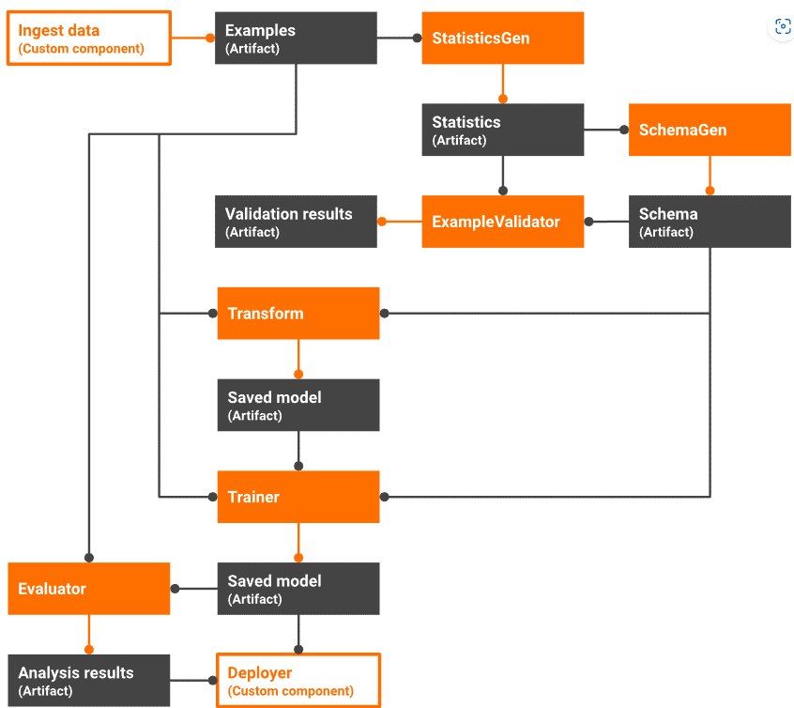
TFX PIPELINES
Pipeline trong TFX là một quy trình triển khai được đóng gói và có thể chạy trên các nền tảng khác nhau như Apache Airflow, Apache Beam, và Kubeflow Pipelines. Một pipeline bao gồm các thành phần và tham số đầu vào.
Các thành phần của pipeline sẽ tạo ra các đầu ra (artifacts) và thường phụ thuộc vào các đầu vào được tạo ra bởi các thành phần trước đó. Thứ tự thực thi các thành phần được xác định bằng cách tạo một đồ thị có hướng không tuần hoàn (directed acyclic graph) của các phụ thuộc đầu vào.
11

Slide 12
TFX PIPELINES
Ví dụ, một pipeline có thể bao gồm các bước sau:
Lấy dữ liệu trực tiếp từ hệ thống độc quyền bằng cách sử dụng thành phần tùy chỉnh để đưa dữ liệu vào pipeline.
Tính toán thống kê cho dữ liệu huấn luyện bằng cách sử dụng thành phần tiêu chuẩn StatisticsGen.
Tạo schema dữ liệu sử dụng thành phần tiêu chuẩn SchemaGen.
Kiểm tra dữ liệu huấn luyện để phát hiện các lỗi sử dụng thành phần tiêu chuẩn ExampleValidator.
Thực hiện kỹ thuật Feature Engineering trên tập dữ liệu sử dụng thành phần tiêu chuẩn Transform.
Huấn luyện mô hình sử dụng thành phần tiêu chuẩn Trainer.
Đánh giá mô hình đã được huấn luyện bằng cách sử dụng thành phần tiêu chuẩn Evaluator.
Nếu mô hình đã vượt qua đánh giá, pipeline sẽ lưu mô hình đã huấn luyện vào hệ thống triển khai độc quyền bằng cách sử dụng thành phần tùy chỉnh.
12

Slide 13
BUILDING TFX PIPELINES
Step 1
Step 2
Step 3
Step 4
Step 5
Step 6
Định nghĩa pipeline
Cấu hình pipeline
Thực hiện pipeline
Biên dịch pipeline
Chạy pipeline
Giám sát pipeline
13

Slide 14
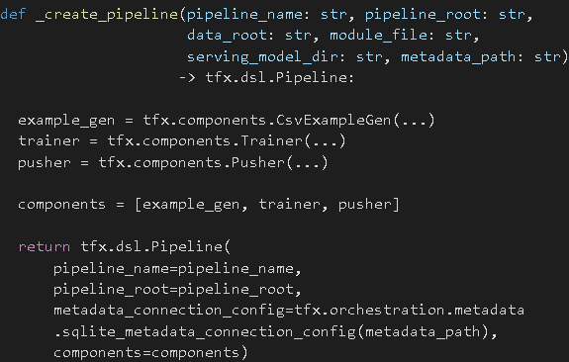
Create a pipeline
Định nghĩa hàm tạo pipeline.
Trong đó cấu hình từng thành phần trong pipeline.
pipeline_name: tên của pipeline (phải là duy nhất).
pipeline_root: đường dẫn gốc của kết quả đầu ra của pipeline.
metadata_connection_config: cấu hình kết nối cho ML metadata.
components: một list các thành phần cấu thành nên quy trình làm việc của pipeline.
14

Slide 15
03
TFX COMPONENTS
15

Slide 16
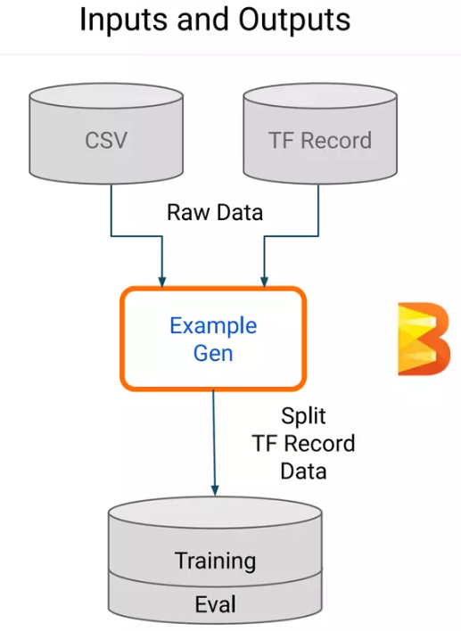
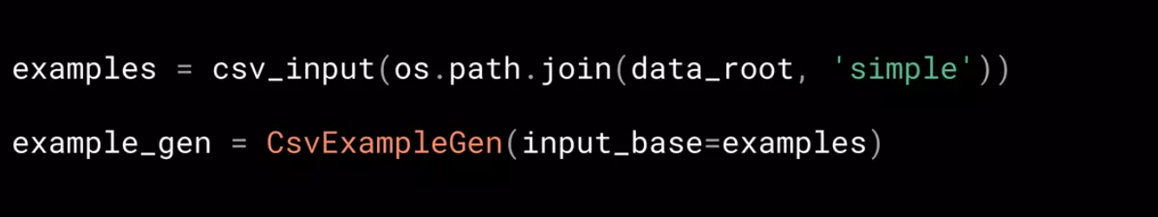
Component: ExampleGen
Component ExampleGen trong TFX có chức năng đọc dữ liệu vào pipeline từ các nguồn khác nhau và chuyển đổi chúng thành định dạng Example record / Sequence Ex record. Và cũng có thể tạo ra các tập dữ liệu train và eval bằng cách chia dữ liệu đầu vào theo tỉ lệ đã chỉ định.
Trong một pipeline thực tế, ExampleGen thường là bước đầu tiên để đọc dữ liệu vào pipeline, chuẩn hóa định dạng và chuẩn bị cho các thành phần khác trong pipeline.
16

Slide 17
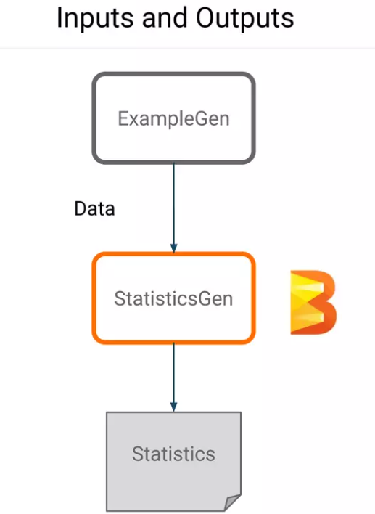
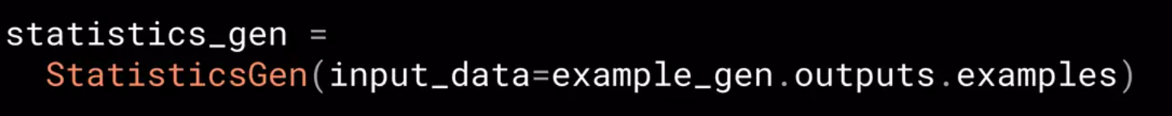
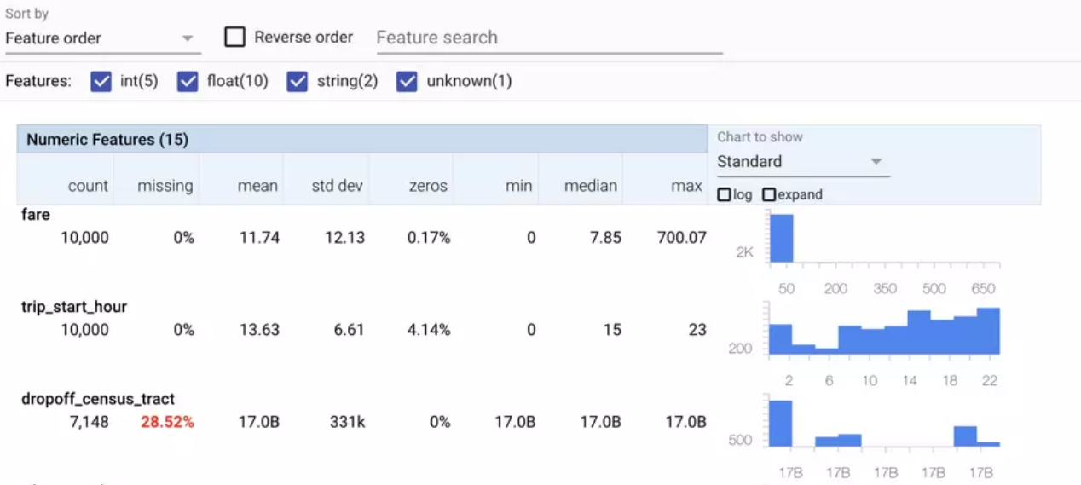
Component: StatisticsGen
Component StatisticsGen trong TFX có chức năng tính toán các thống kê quan trọng của dữ liệu đầu vào, bao gồm số lượng, trung bình, phương sai, giá trị lớn nhất và nhỏ nhất, để giúp người dùng hiểu hơn về dữ liệu và kiểm tra tính hợp lệ của dữ liệu đầu vào.
StatisticsGen có thể hoạt động trên các định dạng dữ liệu khác nhau như CSV, JSON hoặc TensorFlow Record. Nó cũng hỗ trợ việc thêm các biến đổi dữ liệu tùy chỉnh để tính toán các thống kê phù hợp với yêu cầu của người dùng.
17

Slide 18
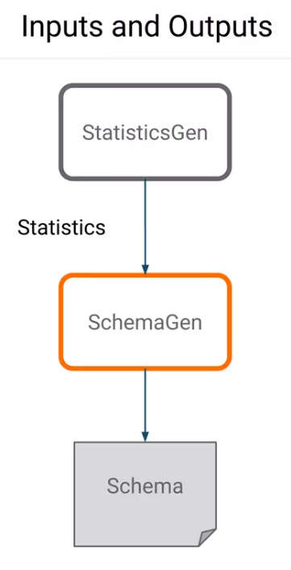
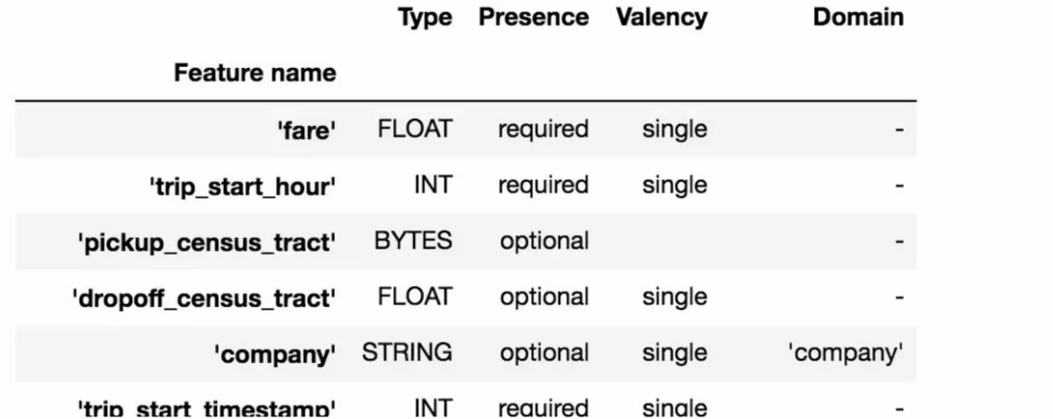
Component: SchemaGen
Component SchemaGen trong TFX là component được sử dụng để tạo ra schema cho dữ liệu đầu vào. Schema là mô tả cấu trúc của dữ liệu, bao gồm tên, kiểu dữ liệu và hình dạng của các tính năng trong dữ liệu.
Component SchemaGen giúp đảm bảo rằng dữ liệu đầu vào là hợp lệ và phù hợp với mong đợi trước khi sử dụng trong các component downstream của pipeline TFX, chẳng hạn như ExampleValidator và Transform.
18

Slide 19
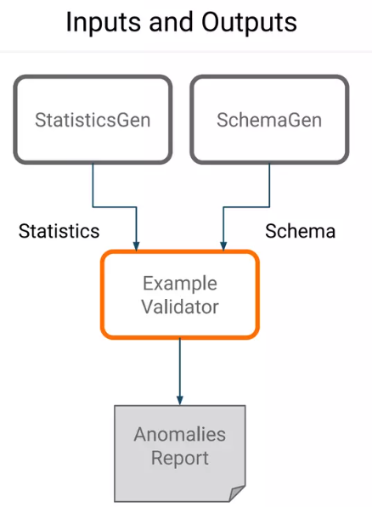
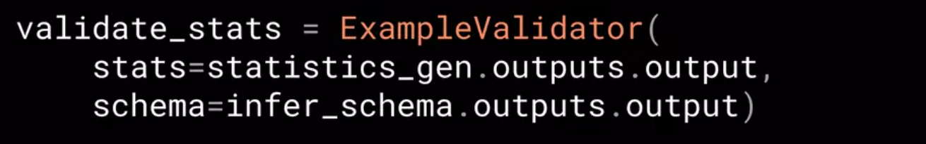
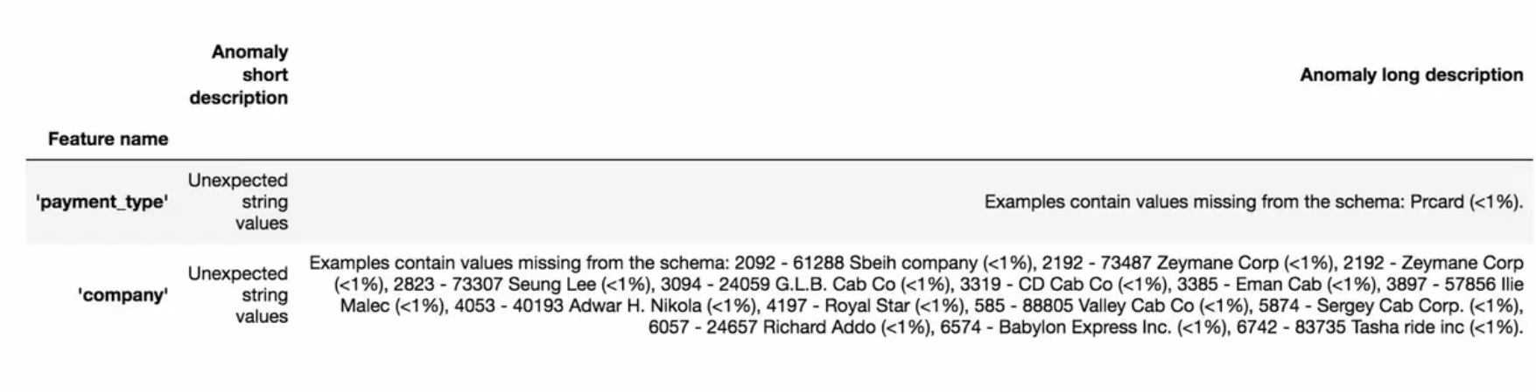
Component: Example Validator
Component ExampleValidator trong TFX được sử dụng để kiểm tra và đánh giá tính hợp lệ của dữ liệu huấn luyện. Nó sẽ xác định các giá trị của các trường đầu vào của dữ liệu huấn luyện có nằm trong các giới hạn được xác định trước đó hay không, và tạo ra một bản báo cáo về các giá trị ngoại lai, dữ liệu thiếu, hoặc không hợp lệ. Các báo cáo này sẽ giúp cho nhà phát triển có thể xác định được các lỗi trong dữ liệu huấn luyện và thực hiện các chỉnh sửa cần thiết để cải thiện chất lượng của mô hình.
19

Slide 20
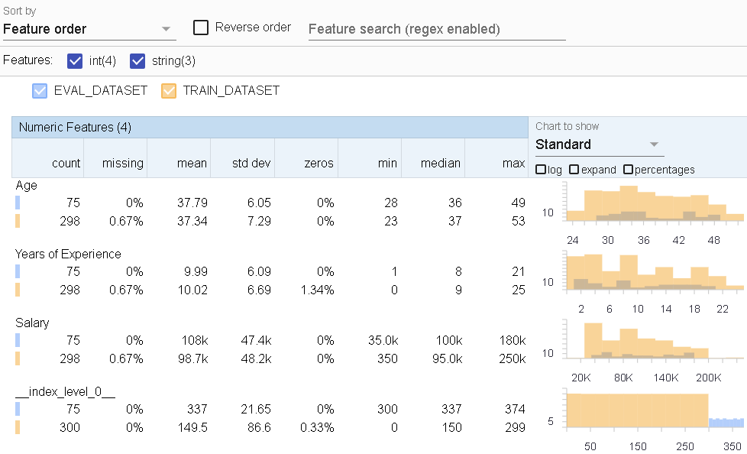
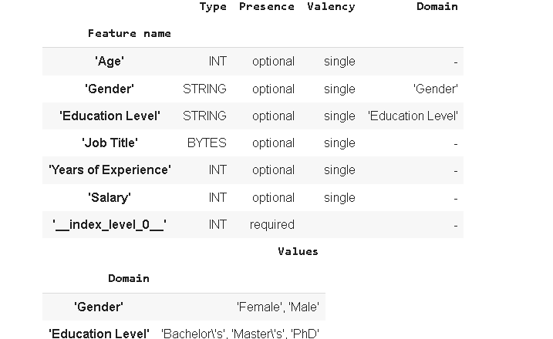
Lib: TensorFlow Data Validation
Một vài function phổ biến:
generate_statistics_from_csv: tạo ra số liệu thống kê từ dữ liệu file CSV.
infer_schema: tạo ra schema từ số liệu thống kê đã có.
visualize_statistics: trực quan hóa số liệu thống kê.
validate_statistics: tham chiếu đến schema để kiểm tra dị thường trong dữ liệu.
20

Slide 21
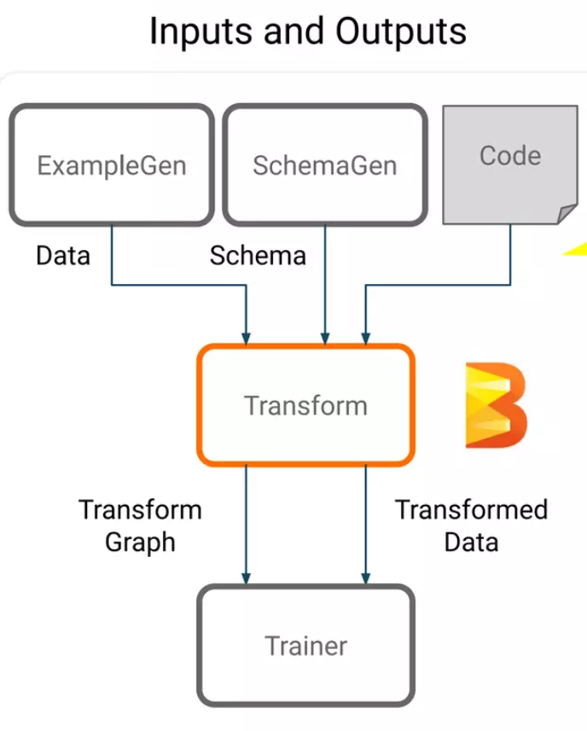
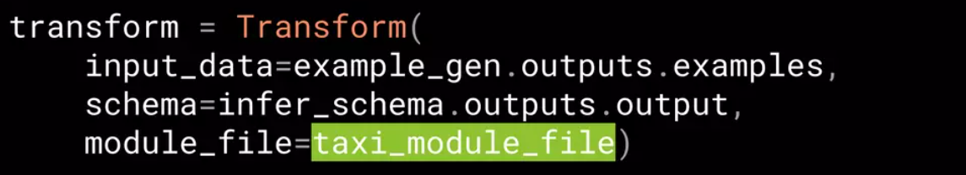
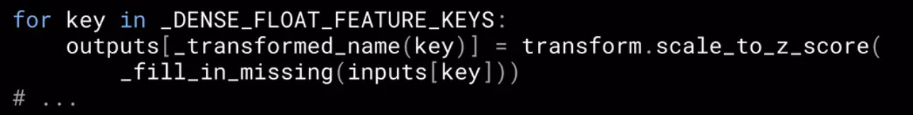
Component: Transform
Component Transform trong TFX pipeline có chức năng chuyển đổi và tiền xử lý dữ liệu đầu vào trước khi đưa vào huấn luyện mô hình. Nó cũng có thể thực hiện một số tác vụ như chọn lọc và kết hợp các tính năng (feature) để tạo ra các tính năng mới. Đầu vào của component Transform là dữ liệu huấn luyện và Schema được tạo bởi SchemaGen, đầu ra là dữ liệu tiền xử lý mới (transformed data) và transform_fn. Transform_fn sẽ được sử dụng trong quá trình tiền xử lý dữ liệu ở các bước tiếp theo, bao gồm huấn luyện và serving model.
21

Slide 22
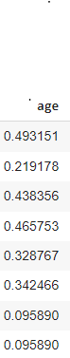
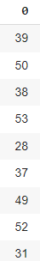
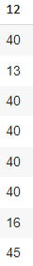
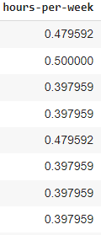
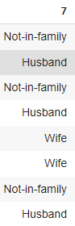
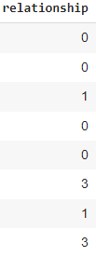
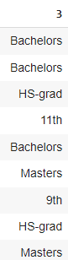
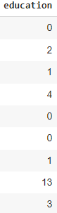
Lib: TensorFlow Transform
Một vài function phổ biến:
Scaling functions: scale dữ liệu số đến phạm vi xác định.
E.g. tft.scale_to_0_1
Mapping functions: map dữ liệu category thành vocabulary.
E.g. tft.compute_and_apply_vocabulary,
22

Slide 23
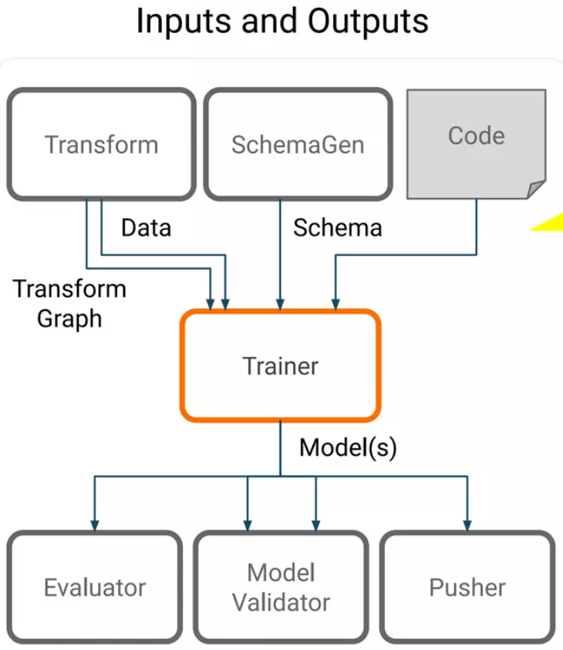
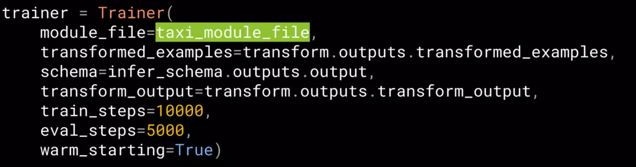
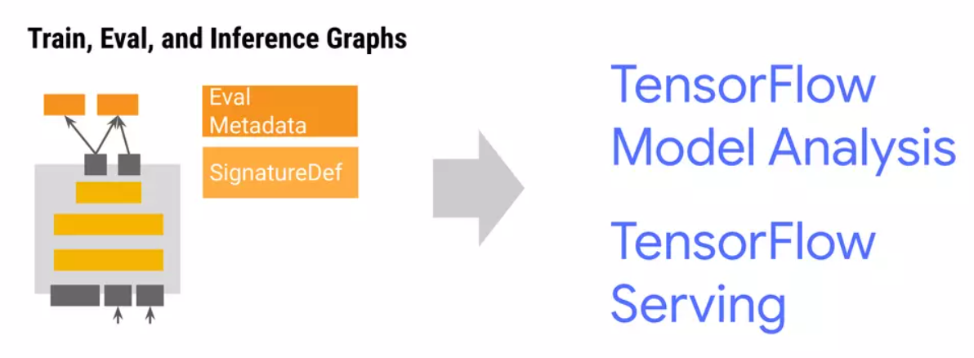
Component: Trainer
Trainer Component training mô hình machine learning trên dữ liệu đã được chuẩn bị và xử lý bởi các thành phần trước đó trong pipeline. Trong quá trình huấn luyện, Trainer component sẽ sử dụng các thông số được cấu hình để huấn luyện mô hình. Ngoài ra, nó cũng có khả năng lưu trữ và xuất ra các tệp checkpoint của mô hình và trọng số tương ứng (saved model) để có thể sử dụng lại cho các mục đích sau này.
Kết quả đầu ra của Trainer component là một mô hình đã được huấn luyện sẵn sàng được sử dụng cho việc dự đoán.
23

Slide 24
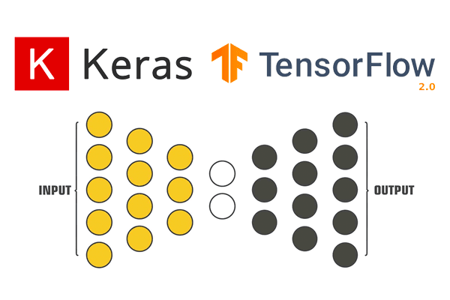
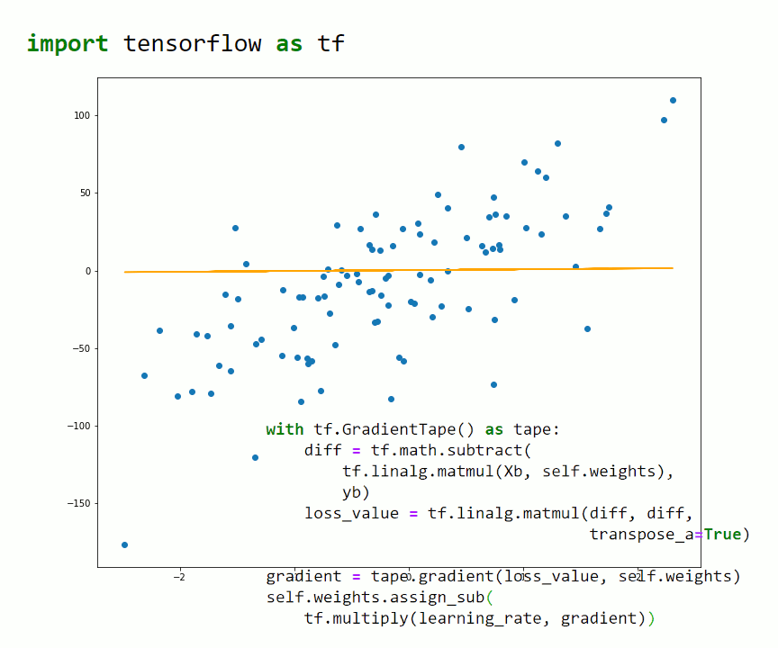
Lib: TensorFlow Training
Một vài module phổ biến: tf.saved_model: lưu model đã được train.
tf.keras: thực hiện API cho keras - huấn luyện các mô hình DNN.
tf.linalg: thực hiện các phép toán tuyến tính trên các tensor như tích chập, ma trận nghịch đảo, …
24

Slide 25
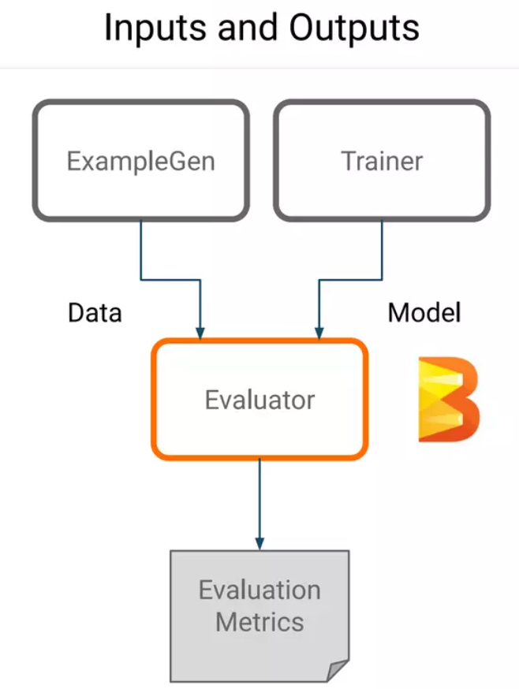
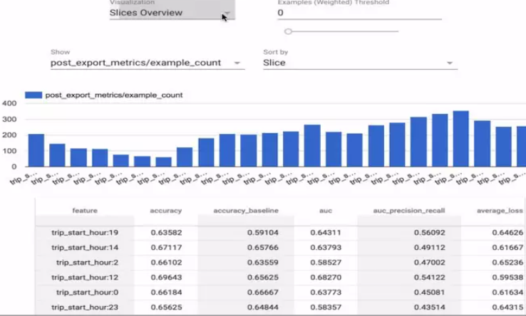
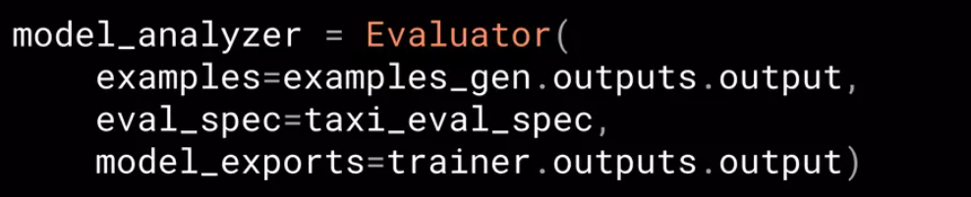
Component: Evaluator
Component Evaluator đánh giá chất lượng mô hình huấn luyện. Evaluator sử dụng các metric đã được định nghĩa để tính toán như accuracy, precision, recall, AUC, F1-score,… Và đưa ra kết quả của mô hình trên tập dữ liệu kiểm tra hoặc tập dữ liệu mới.
Nếu mô hình đạt được chất lượng đủ tốt, Evaluator sẽ tạo ra các metadata để lưu trữ kết quả đánh giá mô hình. Nếu mô hình không đạt được chất lượng đủ tốt, nó sẽ không được triển khai.
25

Slide 26
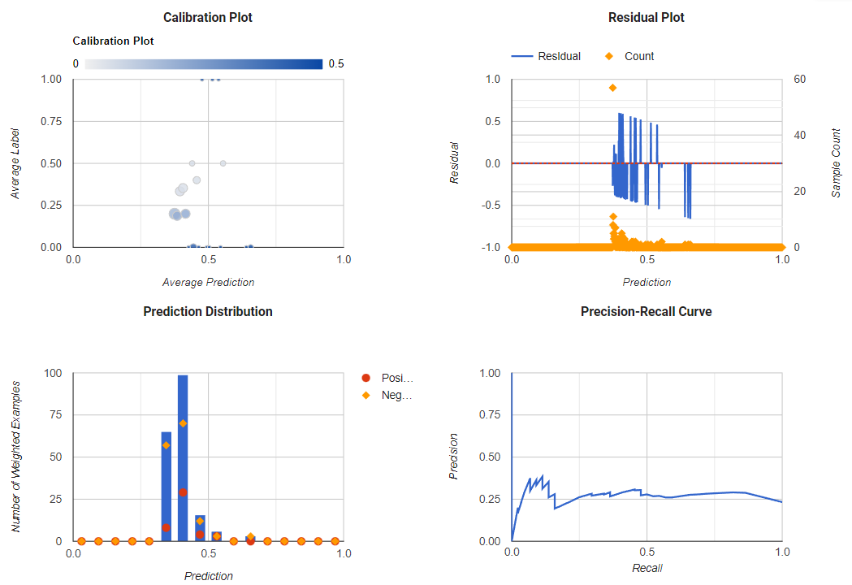
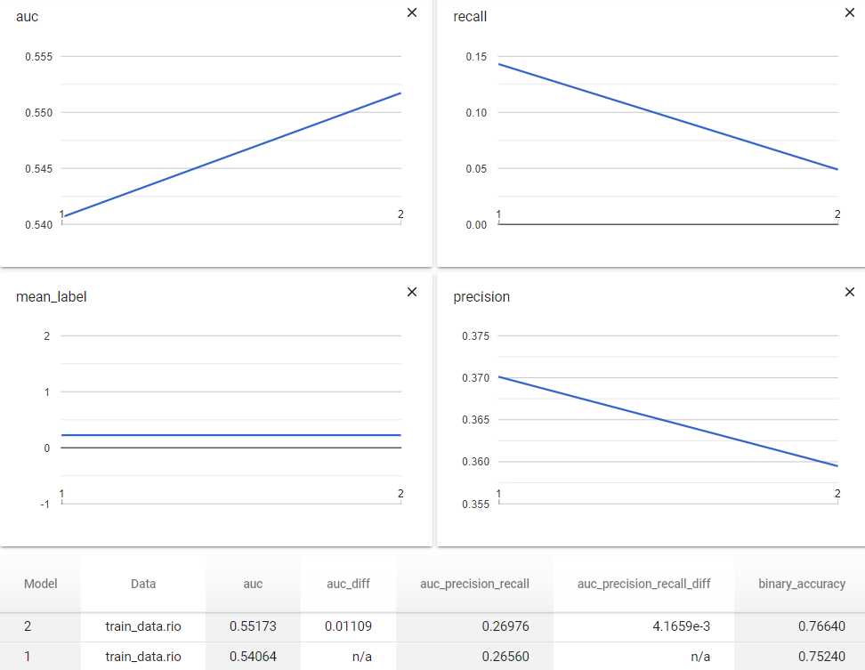
Lib: TensorFlow Model Analysis
Một vài function phổ biến:
tfma.view.render_plot() được sử dụng để hiển thị biểu đồ dữ liệu của kết quả đánh giá mô hình được lưu trữ
tfma.view.render_time_series sử dụng để hiển thị sự thay đổi hoặc xu hướng của các metric theo thời gian
26

Slide 27
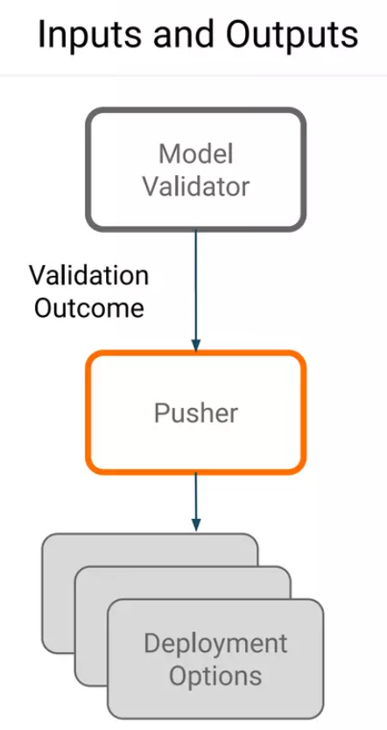
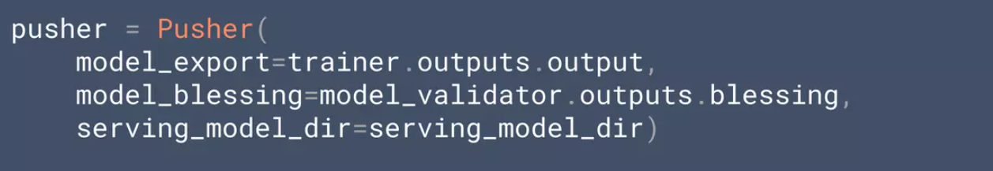
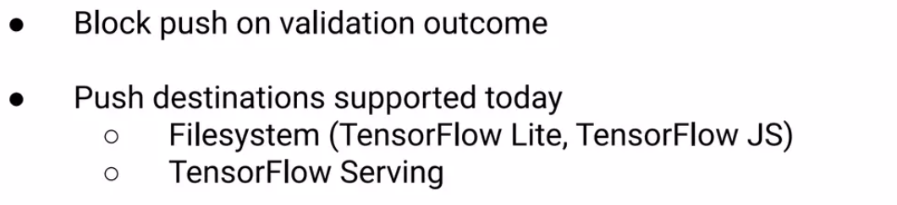
Component: Pusher
Component Pusher được sử dụng để triển khai (deploy) một mô hình đã được huấn luyện lên một hệ thống khác để sử dụng trong thực tế. Component này sẽ đóng gói mô hình vào một định dạng chuẩn để có thể được sử dụng bởi TFServing hoặc các hệ thống khác.
Nó cũng có thể tạo ra các tệp metadata để giúp theo dõi mô hình đã được triển khai như thế nào. Các thông số cấu hình như địa chỉ và cổng đích của hệ thống triển khai được chỉ định thông qua input parameter của component Pusher.
27

Slide 28
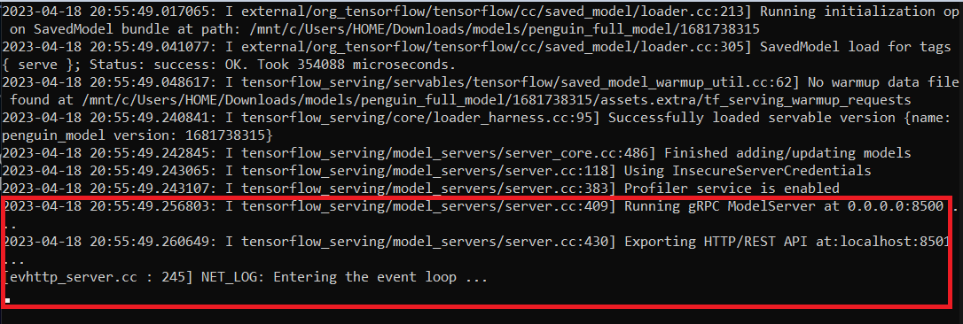
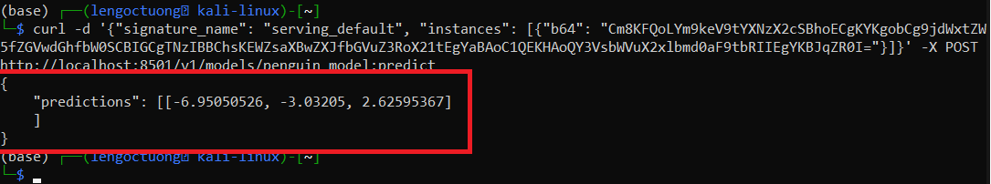
Lib: TensorFlow Serving
Một vài cách gọi API phổ biến:
Run serving: run
với tensorflow_model_server hoặc có thể run với docker đã pull tensorflow/serving.
Thực hiện gọi predict: bằng cách curl (POST) đến API của model.
Ngoài ra, cũng có thể thực hiện tự build ModelServer.
28

Slide 29
04
Conclusion
29

Slide 30
Advantages and Disadvantages
Ưu điểm
Tính toàn diện: Là một nền tảng end to end, TFX cung cấp nhiều công cụ để giải quyết hầu hết mọi vấn đề trong việc triển khai mô hình Machine learning.
Hoạt động tốt trên dữ liệu có quy mô lớn và phức tạp.
Tính linh hoạt: Cho phép tùy chỉnh các thành phần pipeline và thêm các thành phần mới để đáp ứng nhu cầu đặc biệt của dự án.
Tính linh động: Có thể chạy trên nhiều nền tảng khác nhau, bao gồm Google Cloud, Apache Beam, Apache Airflow và Kubeflow Pipelines.
30

Slide 31
Advantages and Disadvantages
Nhược điểm
Cần nhiều thời gian để học tập: TFX là một nền tảng phức tạp với nhiều thành phần và chức năng, với những người mới thì để sử dụng TFX một cách hiệu quả sẽ phải mất một thời gian nhất định để làm quen.
Tuy có khả năng tùy chỉnh linh hoạt các thành phần của mình, tuy nhiên để điều chỉnh hiệu quả thì người dùng cũng cần phải có một số kinh nghiệm để thực hiện.
Tích hợp: Với các công nghệ, nền tảng không phải của Google thì việc sử dụng TFX sẽ gặp thêm một số khó khăn.
31

Slide 32
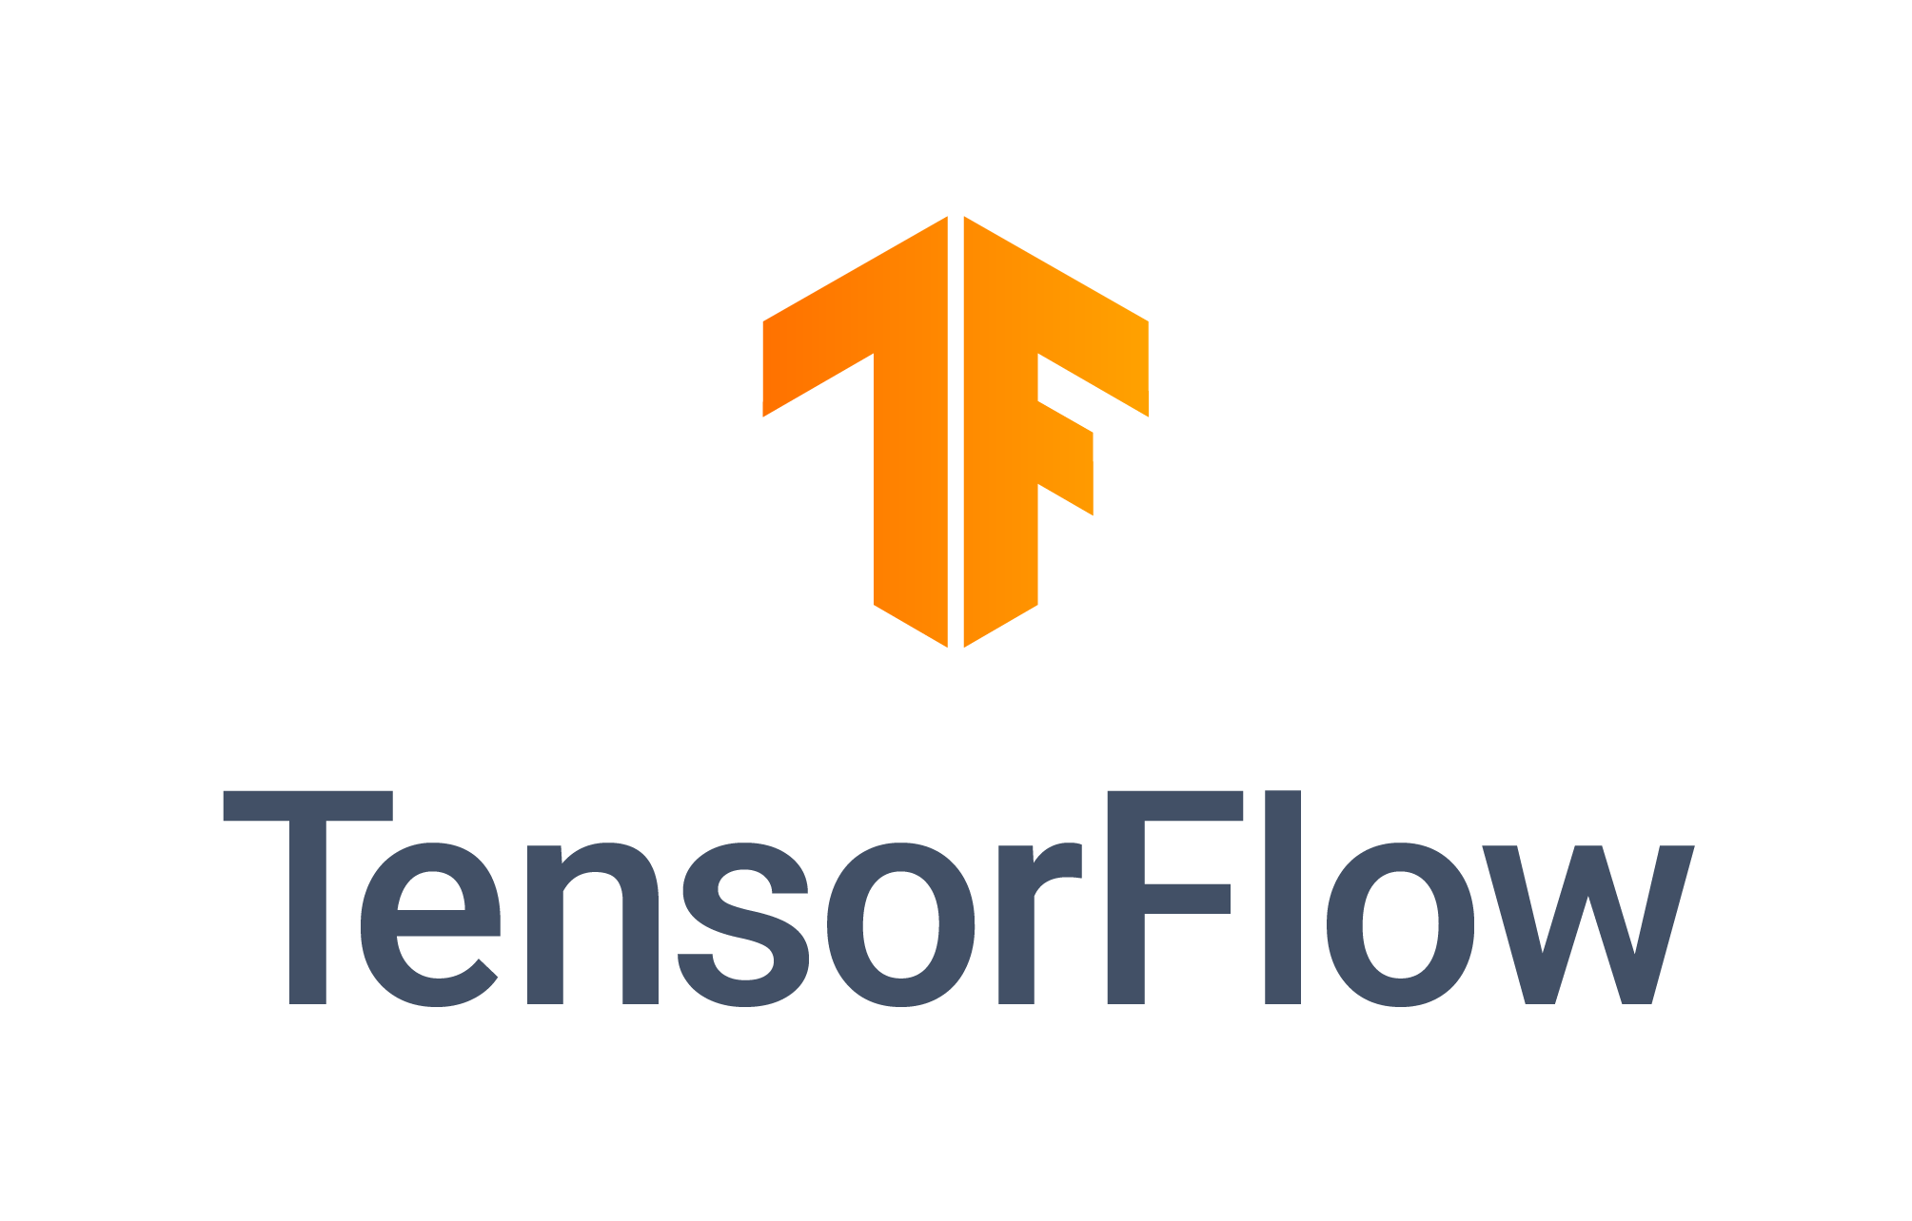



Other solutions
Platform | Description | Pros | Cons
TFX | Platform end-to-end của Google giúp xây dựng các pineline học máy có quy mô lớn trên Tensorflow. | Tích hợp chặt chẽ với TensorFlow và cung cấp các thành phần để xử lý dữ liệu, đào tạo và đánh giá mô hình, và triển khai mô hình. | Để sử dụng tốt yêu cầu phải có kinh nghiệm. Gặp vài hạn chế khi sử dụng trên các nền tảng không phải của Google.
Kubeflow Pipelines | Platform mã nguồn mở để xây dựng và triển khai quy trình học máy end-to-end trên Kubernetes. | Khả năng mở rộng và linh hoạt cao do dựa vào Kubernetes để quản lý tất cả việc thực thi mã, quản lý tài nguyên và mạng. | Để sử dụng tốt yêu cầu phải có kinh nghiệm.
Apache Airflow | Platform mã nguồn mở để lập lịch và giám sát các quy trình làm việc dưới dạng mã Python. | Có một thư viện lớn các công cụ. | Giao diện người dùng có thể không phản hồi nhanh và không phù hợp cho những mô hình học máy đặc biệt.
MLflow | Platform mã nguồn mở để quản lý vòng đời của quy trình học máy. | Tương thích với nhiều nền tảng học máy khác nhau. | Các dịch vụ về model serving chưa thực sự tốt.
32

Slide 33



Application
Cung cấp các công cụ cần thiết.
Tự động hóa quy trình.
Xây dựng các pineline cần sự linh hoạt.
Triển khai mô hình trong thực tế.
33

Slide 34

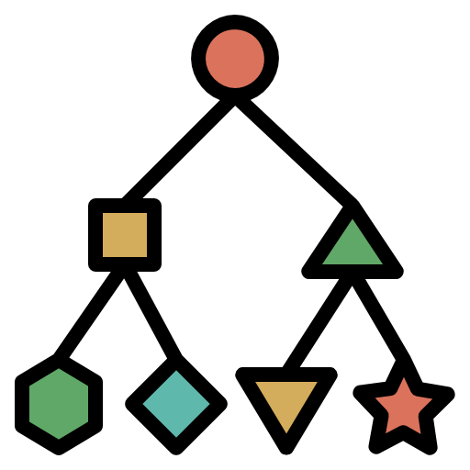


Application:Research and development
Xử lí ngôn ngữ tự nhiên (NLP)
Xử lí hình ảnh
Xử lí giọng nói
Xây dựng các mô hình phân loại.
34

Slide 35






Application:Industry
35

Slide 36

THANKS!
Do you have any questions?

